Slide 1


Von der Primarstufe in die Sekundarstufe
Zweckverband Kindergarten und Primarschule
20.08.2024
Herzlich Willkommen zur Informationsveranstaltung
Wegweiser Übertritt Primarschule – Sekundarschule 1
Notes:
Irene
Begrüssung
Herzlich Willkommen zu dieser Informationsveranstaltung.
Der Übertritt, ein grosser Moment für Ihre Kinder, die schon in einem Jahr hier im OSZD das nächste Schuljahr starten werden.
Was alles bis dann ablaufen wird, darüber wollen wir Sie hier informieren.

Slide 2
Irene Hadžiselimović
Schulleitung KG und PS Zweckverband Dorneckberg
Simon Esslinger
Schulleitung OSZD
Notes:
Ich bin Irene Hadziselimovic, Schulleiterin im Zweckverband Kindergarten und Primarschule Dorneckberg, verantwortlich für den Zyklus 2. Mein Kollege, Herr Esslinger, ist der Schulleiter des OSZD.
Da ich erst seit Dezember hier als Schulleiterin tätig bin, möchte ich mich an dieser Stelle kurz vorstellen.
Ich wohne in Münchenstein, bin verheiratet und habe drei Kinder. 2 Mädchen die 17 und 15 Jahre alt sind und einen Sohn der 7 Jahre alt ist.
Bevor ich hier angefangen habe bin ich lange 5./6. Klasslehrerin gewesen und habe viele solche Übertritte begleitet.

Slide 3
1. Teil
Übertrittsverfahren Primarstufe
2. Teil
Präsentation Sekundarstufe
Notes:
Im ersten Teil, darf ich heute das Übertrittsverfahren in Primarschule erläutern.
Den 2. Teil übernimmt Herr Esslinger. Das Übertrittsverfahren in der Primarstufe
wird nicht noch einmal an den 6. Klass Elternabenden angesprochen, da Sie an diesem Informationsabend alle wichtigsten Informationen erhalten.

Slide 4
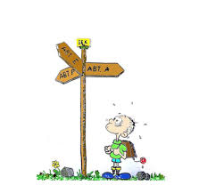
1. Teil
Übertrittsverfahren Primarschule
Zweckverband Kindergarten und Primarschule
Notes:
Wie gestalten wir an der Primarstufe den Übertritt?

Slide 5
Grundsätzliches Verständnis
  Empfehlung der Lehrperson nach einheitlichen kantonalen Grundlagen (Laufbahnreglement §18)
  Der Übertritt wird regional im Schulkreis koordiniert:
    Gemeinsame Leistungstests
    Zusammenarbeit ist gestärkt, die Beurteilung von Leistungen ist geeicht.
  Die Eltern und Schülerinnen und Schüler werden in das Verfahren miteinbezogen.
  Bei Uneinigkeit kann an kantonaler Kontrollprüfung teilgenommen werden.
Notes:
Gerne gebe ich ihnen einen Einblick/Überblick wie wir vorgehen:
Empfehlung LP
Gemeinsame Leistungstest = Regionale Vergleichs Arbeiten und über den Berg – die Zusammenarbeit im Schulkreis ist geeicht und gewährleistet
An den Standortgesprächen/Übertrittsgesprächen werden Sie als Eltern und ihr Kind miteinbezogen
Sind Sie mit der Entscheidung nicht einverstanden, dann habe Sie die Möglichkeit, Ihr Kind für die kantonale Kontrollprüfung anzumelden.

Slide 6
Das Übertrittsverfahren im Detail
Sek B
5. & 6. Klasse
Übertrittsverfahren
1. bis 4. Klasse
Sek E
Sek EPlus
Notes:
6
Das Übertrittverfahren ist in der 5. & 6. Klasse eingegliedert. Bis und mit 6. Klasse waren alle Kinder zusammen in einer Klasse. Ab der 6. Klasse werden die Kinder in die drei Leistungszüge Sek B, Sek E und Sek EPlus oder auch P eingeteilt.

Slide 7
Aug./Sept. →
Jan. – Ende Febr. →
Aug. →
Nov.. – Dez. →
März →
Elternabend in der Klasse
Standortgespräch 1
Informationsveranstaltung
Elternabend
Standortgespräch 2
Übertrittsgespräch
5. Klasse
Empfehlungsgrundlagen
Beurteilungsbogen Gesamteinschätzung
Fachliche Leistungen
Deutsch, Mathe und NMG bis Mitte März (Ende KW 10)
Leistungen und deren Entwicklung in allen Fächern
6. Klasse
Empfehlung der Klassenlehrperson
Notes:
Der zeitliche Ablauf sieht so aus.
In der 5. Klasse schon werden Sie am Elternabend informiert, dass von Januar-Ende Februar die Standortgespräche 1 stattfinden an dem Sie eine Empfehlungsgrundlage erhalten:
Standortgespräch 1:
bisherige Noten der 5. Klasse
schulinternen Gesamteinschätzungsbogen (LP, Eltern und SuS)
Zeugnis mit Jahresnoten Ende 5. Klasse
Hier wird aufgezeigt, in welchen Leistungszug Ihr Kind eingeteilt würde, wäre das jetzt das Übertrittsgespräch.
Standortgespräch 2
Beurteilungsbogen
Übertrittsgespräch- Empfehlung Klassen-LP – auf diese Aspekte werde ich noch ausführlicher eingehen
§ 27
Empfehlung
1Schüler und Schülerinnen werden für den Übertritt in das nächsthöhere Anforderungsniveau empfohlen, wenn sie die entsprechenden Empfehlungsbedingungen erfüllen und von der Klassenlehrperson bzw. der Klassenkonferenz als geeignet beurteilt werden.
2Die Klassenlehrperson bespricht im Rahmen eines Standortgesprächs im Zeitraum April und Mai mit den Erziehungsberechtigten und dem Kind die Leistungen und teilt die Empfehlung der Schulleitung mit. Diese entscheidet über den Wechsel.
§ 28
Empfehlungsbedingungen von der Sekundarschule B in die Sekundarschule E
1Schüler und Schülerinnen der Sekundarschule B können nach der ersten und zweiten Klasse für den Übertritt in die Sekundarschule E empfohlen werden, wenn die Gesamtbeurteilung dem Anforderungsprofil entspricht.
2Folgende Bedingungen müssen erfüllt sein:
a)*Die Notensumme in den Kernfächern muss im Zeitraum von Anfang Schuljahr bis Ende drittes Quartal (Mai) wenigstens 31 betragen.
b)Die Lernziele und Verhaltensmerkmale im Arbeits- und Lernverhalten müssen mit „trifft zu“ oder „trifft in hohem Masse zu“ beurteilt sein. Abweichungen von dieser Bedingung müssen begründet sein.
§ 29
Empfehlungsbedingungen von der Sekundarschule E in die Sekundarschule P
1Schüler und Schülerinnen der Sekundarschule E können nach der ersten Klasse für den Übertritt in die Sekundarschule P empfohlen werden, wenn die Gesamtbeurteilung dem Anforderungsprofil entspricht.
2Folgende Bedingungen müssen erfüllt sein:
a)*Die Notensumme in den Kernfächern muss im Zeitraum von Anfang Schuljahr bis Ende drittes Quartal (Mai) wenigstens 31 betragen.
b)Die Lernziele und Verhaltensmerkmale im Arbeits- und Lernverhalten müssen mit „trifft zu“ oder „trifft in hohem Masse zu“ beurteilt sein. Abweichungen von dieser Bedingung müssen begründet sein.
3In Ausnahmefällen kann ein Übertritt von der zweiten Klasse der Sekundarschule E in die zweite Klasse der Sekundarschule P auf Empfehlung der Klassenlehrperson bzw. der Klassenkonferenz erfolgen. Die Schulleitung der aufnehmenden Schule entscheidet über die Aufnahme.

Slide 8
März →
Ende März →
April / Mai →
April / Mai →
Mai →
Übertrittsgespräch
Kontrollprüfung
Schulleiterkonferenz
Übertrittsverfügung
Beschwerdemöglichkeit an das DBK -10 Tage nach Erhalt der Verfügung
Einverstanden mit der Empfehlung der LP
nein
ja
Anmeldung an die Kontrollprüfung möglich
6. Klasse
Ergebnis
Antrag an die Schulleiterkonferenz gemäss Empfehlung LP
Entscheid
Notes:
Der Verlauf nach der Empfehlung der Klassen-LP:
Kontrollprüfung: Breitenbach oder Olten

Slide 9
Welche Grundlagen werden dabei verwendet?
Laufbahnreglement -§ 18 Empfehlungsgrundlagen
Abs.1
Grundlagen für die Zuteilungsempfehlung in ein bestimmtes
Anforderungsniveau bilden:
Die Beurteilung der fachlichen Leistungen:
b) Die Gesamteinschätzung der Leistungen und der Leistungsentwicklung in allen Fächern;
c) Die Gesamteinschätzung des Arbeits- und Lernverhaltens bezogen auf die Profile der Anforderungsniveaus
B, E und EPlus.
Abs.2
Die Klassenlehrperson hält die Zuteilungsempfehlung im Antragsformular fest.
Notes:
In der Beurteilung stützen sich die Lehrpersonen auf das Laufbahnreglement

Slide 10
Notenbild und Beurteilung
Grundlage für eine Zuteilung in ein bestimmtes Anforderungsniveau der Sekundarschule sind die fachlichen Leistungen (Noten) in den Fächern Deutsch, Mathematik und NMG (=Sachunterricht).
Die drei Noten werden in Zehnteln ausgedrückt.
Die Zuteilung in ein Anforderungsniveau richtet sich nach dem ungerundeten Durchschnitt aus den drei Noten:
Sek EPlus: 5.2 und höher
Sek E: 4.6 und höher
Sek B: tiefer als 4.6
Zeitraum: Beginn 6. Klasse bis Anfangs März (Ende KW 10)
Fachliche Leistung
in den Fächern:
Deutsch
Mathematik
NMG

Slide 11
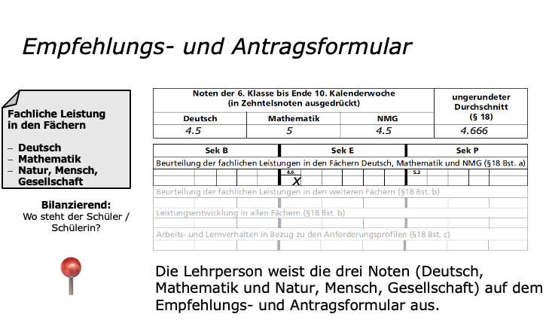

Slide 12
Leistungen und Entwicklungen in allen Fächern
In einer ganzheitlichen Beurteilung fliessen alle Fächer in der Beurteilung ein.
Die Lehrperson gibt eine Empfehlung für ein Anforderungsniveau anhand der Leistung in allen Fächern ab. Wichtig ist dabei die Leistungsentwicklung des Schülers / der Schülerin.
Leistung und Leistungsent-wicklung in allen Fächern

Slide 13
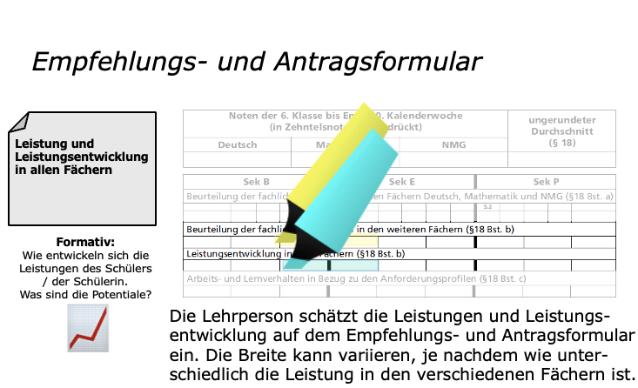
Notes:
20 min.

Slide 14
Arbeits- und Lernverhalten
Im Übertrittsverfahren wird das Arbeits- und Lernverhalten beurteilt.
Dabei orientieren sich die Kriterien an den Anforderungsniveaus der Sek B, E und EPlus.
Dieser Prozess beginnt bereits in der fünften Klasse.
Die Eltern, Schülerinnen und Schüler und die Lehrperson schätzen gemeinsam das Arbeits- und Lernverhalten ein. (Gesamteinschätzungsbogen)
Arbeits- und Lernverhalten bezogen auf die Profile B, E und EPlus

Slide 15
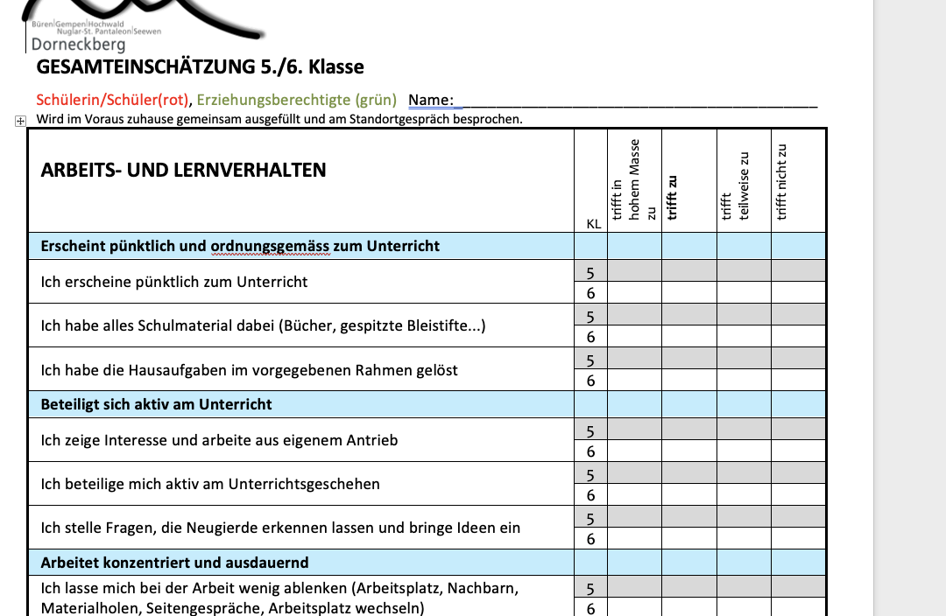

Slide 16
Spezielle Fälle
Laufbahnreglement -§ 20 Spezielle Fälle
Abs. 1
Die Klassenlehrperson kann in speziellen Fällen, insbesondere bei Schulwechsel, Krankheit, schwierigen familiären Verhältnissen oder Fremdsprachigkeit von den Notenwerten für die Sekundarschule E (4,6) und EPlus (5,2) abweichen.
Alle speziellen Fälle müssen schriftlich begründet sein.
Notes:
Paragraph: Auszug aus dem Laufbahnreglement
Notenabweichende Empfehlungen:
Alle drei Aspekte welche erläutert wurden werden berücksichtigt
Bei Noten-Abweichenden Empfehlungen können die Grundlagen wie: Leistungsentwicklung, Arbeits- und Lernverhalten begezogen werden – und an die SL –Konfernez eingreicht werden

Slide 17
Kontrollprüfung
Falls die Eltern mit der Empfehlung nicht einverstanden sind, haben die Eltern die Möglichkeit, das Kind zu einer Kontrollprüfung anzumelden.
Kontrollprüfung:
  Je eine Prüfung in Deutsch und in Mathematik
  Regionale Durchführung vor den Frühlingsferien
Der Kanton ist zuständig für die Planung und Durchführung der Kontrollprüfung.
Notes:
Sollten sie als Eltern mit der Empfehlung der Klassen-LP nicht einverstanden sein- können sie ihr Kind an der Kantonalen Kontrollprüfung anmelden - Die Anmeldung erfolgt über die KLP -> SL -> Kanton
Die Note wird nur berücksichtigt, wenn sie besser ist als die Empfehlung
Freitag 29.03.24 = Kontrollprüfung
Letztes SJ: 176 Anmeldungen im gesamten Kanton -> 6 erreichten ein anderes Niveau
Kontrollprüfung = nicht ich versuche es einmal – sondern, wenn man mit der Empfehlung der LP nicht einverstanden ist
Kontrollprüfung: 25.3.24
Die Note der Kontrollprüfung ist nur wirksam, wenn sie besser ist als des schulischen Durchschnitts.

Slide 18
Fazit
Empfehlungsverfahren und nicht Prüfungsverfahren
Erweiterte Kriterien ermöglichen eine ganzheitliche Beurteilung des Schülers oder der Schülerin.
Erziehungsberechtigte wirken im Rahmen der Standort- und Übertrittsgespräche mit.
Notes:
Anhand des Empfehlungsverfahrens entscheidet die SL Konferenz
Nicht nur Noten werden besprochen und sie als Eltern sind involviert
Haben sie zu meinen Ausfführungen gerade noch Fragen- bevor ich Herrn Berger das Wort übergebe?

Slide 19
2. Teil
Präsentation Sekundarstufe

Slide 20
Das Oberstufenzentrum Dorneckberg
160 Schülerinnen und Schüler
Alle Leistungsniveaus B, E und EP
22 Lehrpersonen und Sonderpädagog:innen
1 Schulsozialarbeiter
2 Mitarbeitenden Verwaltung und Administration
1 Schulleiter

Slide 21
Anforderungsniveaus
Sek B – Basisanforderungen
Sek E – erweiterte Anfoderungen
Sek EP – Progymnasium, hohe Anforderungen

Slide 22
Anforderungsniveau B
Gute Allgemeinbildung
Vorbereitung auf eine Berufslehre oder weiterführende Schulen
Intensive und individuell begleitete Berufswahlvorbereitung
Voraussetzungen
Bereitschaft zum begleiteten und selbständigen Lernen
Allgemeine sprachliche und mathematische Kompetenzen
Gute Arbeitshaltung

Slide 23
Anforderungsniveau E
vertiefte Allgemeinbildung
Vorbereitung auf eine Berufslehre mit oder ohne Berufsmaturität
Vorbereitung auf weiterführende Schulen mit oder ohne Fachmaturität
Voraussetzungen
Gute sprachliche und mathematische Kompetenzen
Fähigkeit zum selbständigen Lernen
Gute Arbeitshaltung

Slide 24
Anforderungsniveau EP
vertiefte Allgemeinbildung
Vorbereitung auf Fachmittelschule oder Gymnasium
Voraussetzungen
sehr gute sprachliche und mathematische Fähigkeiten
hohe Leistungsbereitschaft
Fähigkeit zum selbständigen Lernen
Waches Interesse an verschiedenen Stoffgebieten

Slide 25

Die Anforderungsniveaus sind durchlässig.
Das bedeutet: Bei sehr guten schulischen Leistungen können Schülerinnen und Schüler in ein höheres Anforderungsniveau wechseln. Bei ungenügenden Leistungen wechseln sie in ein weniger anspruchsvolles Anforderungsniveau. D

Slide 26
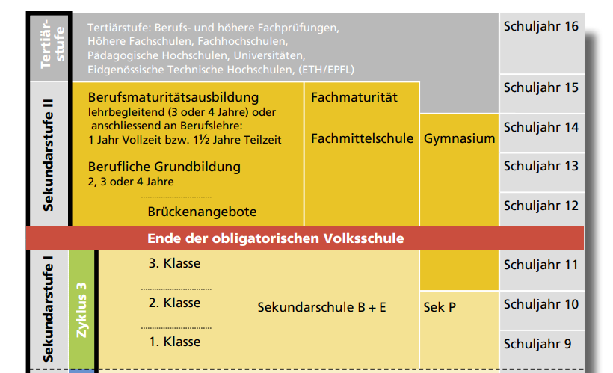
Bildungssystem Schweiz

Slide 27
Bitte haben Sie deshalb Vertrauen …
… in die Primarlehrpersonen Ihres Kindes
… in Ihr Kind
… in die hohe Durchlässigkeit zwischen den einzelnen Niveaus
… in ein exzellentes, offenes Bildungssystem

Slide 28
Fragen?

Slide 29
Herzlichen Dank für Ihr Interesse
Auf Wiedersehen
Zweckverband Kindergarten und Primarschule Dorneckberg

